Slide 1
Travail de cloche
Que veut dire baobab?

Slide 2
mercredi, le quinze avril

Slide 3
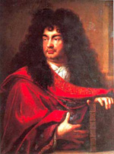
Zacharie Jacob, dit Montfleury, était acteur bien connu en France pendant le XVII siècle. Il était rival de Molière et de Cyrano de Bergerac. Dans son pièce, Edmond Rostand parle de l’inimitié entre Montfleury et Cyrano.

Slide 4
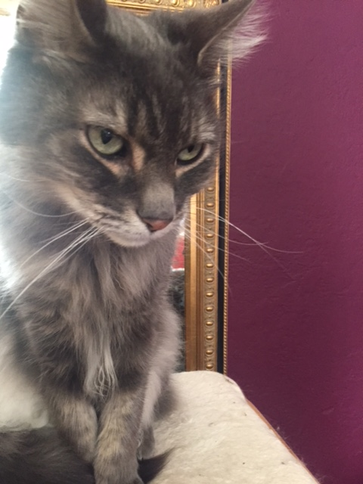

Slide 5
Pourquoi est-il important que les moutons mangent des arbustes ?
Si vous voulez avoir un troupeau d’éléphants sur la planète du petit prince, comment vous devez les arranger ?
Quand les baobabs sont jeunes, à quoi ressemblent-ils ?
Quel est le danger dont le narrateur veut avertir ses amis ?

Slide 6
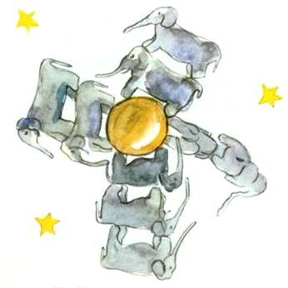

Slide 7
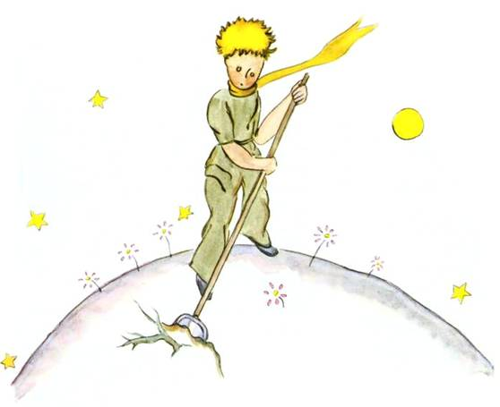

Slide 8
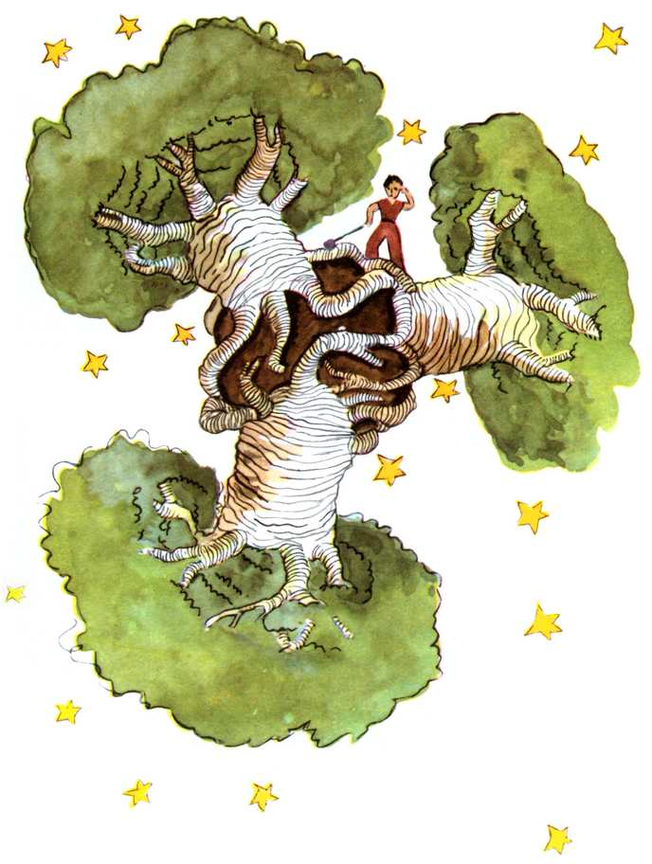

Slide 9
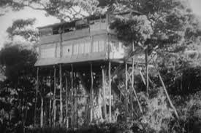

Slide 10
Billet de sortie
Que feriez vous si votre mouton mangeait votre rosier?

